Slide 1
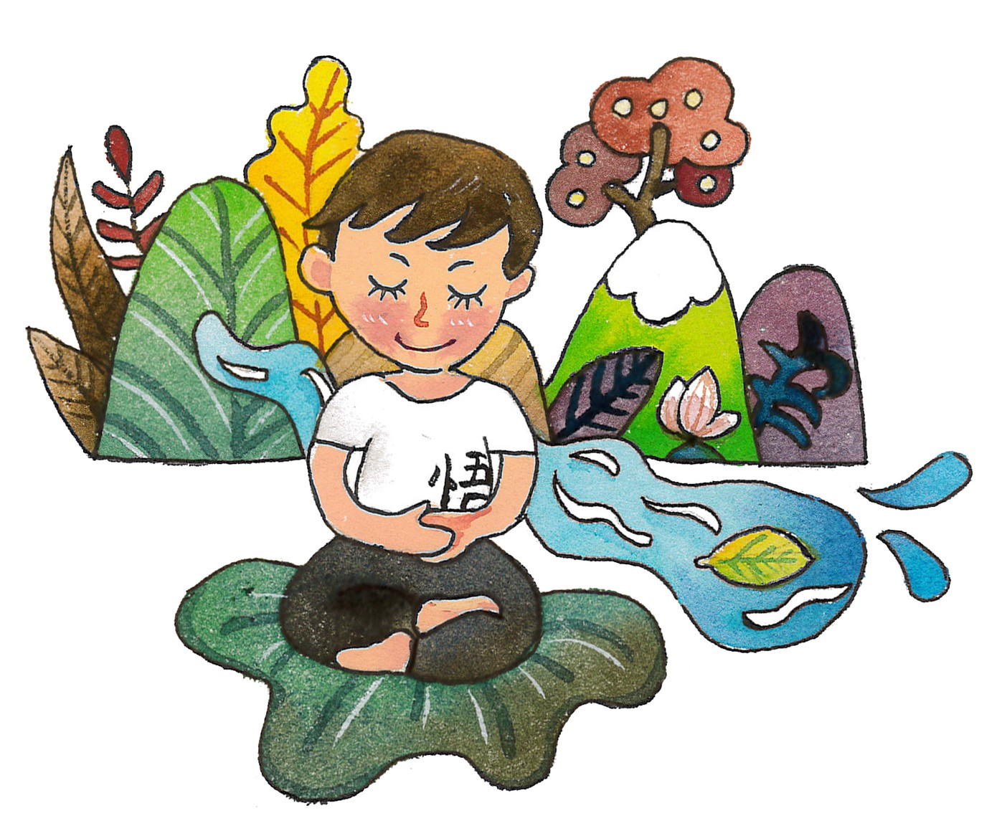
閉上眼 放輕鬆
繪者:紫薇

Slide 2
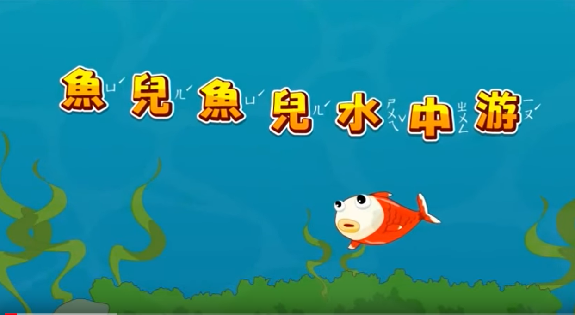
播放心靈環保兒童生活教育DVD動畫－「魚兒魚兒水中游」影片
https://www.youtube.com/watch?v=8TQaQcWi9-g
提問：你養過什麼寵物？如何照顧牠？

Slide 3
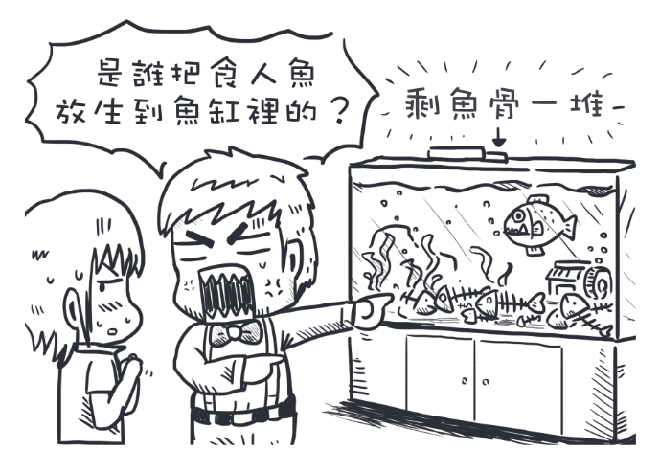
第五單元 護生的智慧
繪者:海豚男
出版單位:財團法人法鼓山文教基金會、財團法人台北市中華佛教文化館
《大智慧過生活》教材出處： https://life.ddm.org.tw/wisdom2011/%5Cpdf%5C02%5C02-05.pdf

Slide 4
提問:
1.放生的原意是什麼？
放生原本的意義是指對已被捕，或即將遭殺害的生物伸出援手。

Slide 5
2.目前習俗上的放生行為會對生態有什麼
影響呢？(參考補充資料)
放生的動物可能遭原棲地動物攻擊，或
攻擊原棲地動物，或無法適應而死亡。
也可能讓原來生態系的某些物種被吃光。
亦可能因動物的密度提高，導致各種傳
染病的風險，導致環境生態失衡。
例如有些人將淡水魚放生到海水中，將
海水魚放生到淡水中，魚兒無法適應環
境而死亡，引發局部水質的敗壞，對河
川生態造成威脅。

Slide 6
3.解決流浪狗的問題，較好的方式是
什麼?
在法律上訂定辦法，規定養狗的人該如何。
已在街頭流浪的狗，捕殺或不殺都不能解
決問題，可以考慮實施結紮，使其不再繁
殖。
也可以運用傳播媒體，加強呼籲養狗的人，
不要棄養，若真有不得已的原因無法繼續
飼養，則應通知衛生環保單位或棄狗收養
中心，使有心人士能協助養狗。
……

Slide 7
4.除了放生，還有哪些護生的作法?
不要捕殺稀有動物做藥材或雕刻品，
中藥界也要有共識，不要犧牲動物
來做為藥材，應該採用其他的替代
品。
將購買繁殖動物放生的經費，轉為
對野生動物救傷、野放及保育工作。

Slide 8
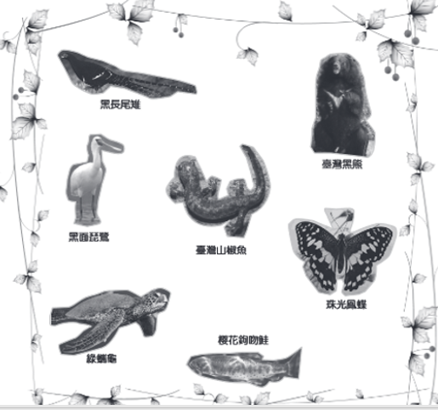
5.你認識台灣的保育類動物嗎?
(配合體驗與學習PP.22-25)
你知道嗎？保育動物及愛護大自然都是刻不容緩的事情，這是我們為所愛的土地盡一份責任與付出關懷的表現。現在，就讓我們來試試看自己的護生智慧有幾分吧！
回到棲息地
截圖自--大智慧過生活
第二冊第22頁
出版單位:
財團法人法鼓山文教基金會、
財團法人台北市中華佛教文化館

Slide 9
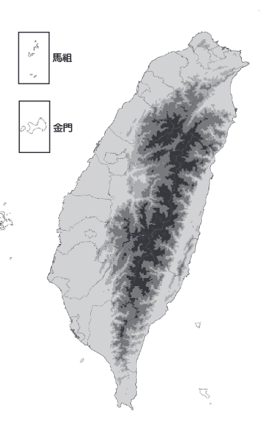
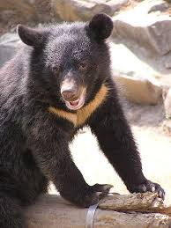
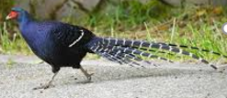
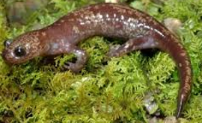
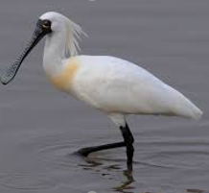
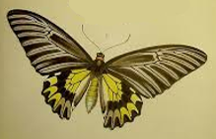
截圖自--大智慧過生活
第二冊第23頁
出版單位:
財團法人法鼓山文教基金會、
財團法人台北市中華佛教文化館

Slide 10
認識保育動物
櫻花鉤吻鮭
於一九一七年發現，又稱臺灣鱒，泰雅族稱「本邦」，為臺灣特有亞種淡水魚類。牠是冰河時期遺留下來的生物，也是臺灣唯一的寒帶魚類。目前只剩下七家灣溪流域（位於武陵農場內）上游五公里的區域內有櫻花鉤吻鮭活動。
黑面琵鷺
在臺灣出現的最早紀錄是一八六三年，為遷移性候鳥，目前全世界的黑面琵鷺約剩五百至六百隻，其中每年約有三百隻來到臺灣，並大多在臺南縣曾文溪口度冬，其度冬的數量為世界第一。

Slide 11
黑長尾雉
又稱帝雉，是臺灣特有的長尾雉屬鳥類。分布於臺灣的中央山脈約海拔兩千公尺至三千二百公尺區域。同時牠也是所有臺灣特有種鳥類中體形最大、羽色最高貴的。其形象還被用在新臺幣一千元的背面。而過去因野外獵捕等原因，導致數量驟減，目前政府已將其列為保育類動物。
珠光鳳蝶
又名珠光黃裳鳳蝶或蘭嶼金鳳蝶，是臺灣最大型而美麗的蝶類。雄蝶雙翅金黃色的斑紋具合成色鱗片，在逆光下可轉換成藍、綠、紫的珍珠般光澤，是世界僅見的特例。主要分布於蘭嶼，一九七○年代以後，許多棲息地因林相改變等因素，加上大量採摘卵葉馬兜鈴與港口馬兜鈴做中藥，致幼蟲食草漸少，數量更稀少。

Slide 12
臺灣黑熊
這是臺灣所產最大型的陸生動物，主要棲息地以海拔一千至三千五百公尺的森林地帶為主。除了交配期或撫育小熊期間外，通常獨居。牠的活動範圍大，善爬樹，孔武有力，冬季時並不冬眠，但可能會移至較低海拔覓食。
綠蠵龜
又名綠海龜，因種數稀少，已被列為國家保育類動物，是海洋生態中的爬行類動物。廣泛分布在熱帶及亞熱帶海域中，只有每年的五月到十月產卵季時，才會返回陸地產卵。因此每年一到此季節，於澎湖萬安島便可看見牠們出沒的蹤跡。

Slide 13
臺灣山椒魚
又名臺灣小鯢，因為身上有山椒的味道，所以被稱做山椒魚，體長約六至九公分，屬兩棲類生物。牠們原是寒帶的物種，約在十萬年前的冰河時期，移至臺灣生活，就是所謂的孑遺生物。現可在臺灣二千公尺以上的高山（例如：玉山）看到牠們的蹤跡。

Slide 14
教師結語
1.「放生」原是基於對生命的尊重。
2.希望人能和自然和平共存。保育、復育
瀕臨絕種的動、植物。
3.廣義的放生概念，也是積極「護生」的
作法。
4.多關心生態相關議題，珍惜自然環境，
愛護生活環境中的各種生命、各類資源。
例如不浪費水、電、美化環境、愛護小
動物等，都是我們做得到的護生智慧。

Slide 15
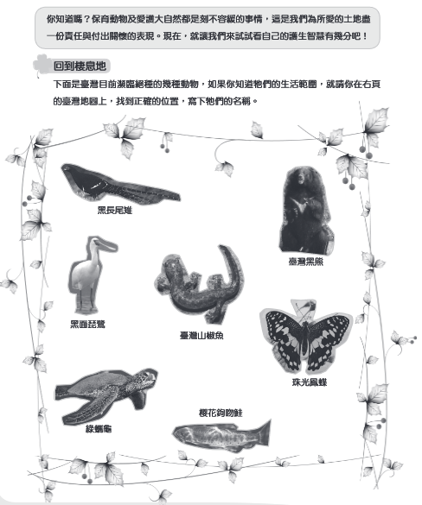
體驗與學習
(配合課本P22)
截圖自--大智慧過生活
第二冊第22頁
出版單位:
財團法人法鼓山文教基金會、
財團法人台北市中華佛教文化館

Slide 16
完成體驗與學習
(配合課本P23)
截圖自--大智慧過生活
第二冊第23頁
出版單位:
財團法人法鼓山文教基金會、
財團法人台北市中華佛教文化館

Slide 17
總結
人類知道不要做危害自己生存的事，但更進一步要做到尊重其他生物生存的權利。
聖嚴法師 <禪的世界>

Slide 18
補充資料:
放生龜的三種後果
Three results for released turtle
https://www.youtube.com/watch?v=JWfGWQT2ff8

